Slide 1
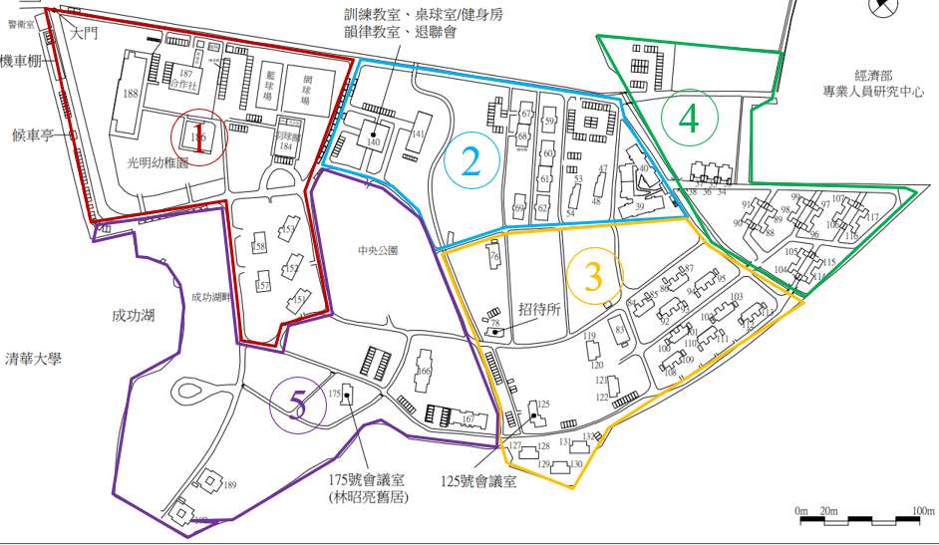
作業目的：由於光明新村樹木緊鄰建築物，每年進行屋頂落葉清除及周邊樹木修剪，避免落葉堵塞排水孔及枝條碰觸建築物。
修剪作法：將黃色標示區域屋頂落葉清除，並將黃藍標示區域周邊樹木疏枝修剪，依現場樹木安全需求，進行不良枝去除、疏刪、短截、
縮冠等修剪工法。
修剪規畫：依戶外清潔區域分區進行，將比對屋頂落葉清理前後照片，視察所有被修剪的樹木，確認是否符合規定要求，另提供本院樹木
修剪作業規範作為驗收標準。
警衛室、車棚
建築物*2
機車棚
建築物*11
機車棚
建築物*22
建築物*5
建築物*2
建築物*23
建築物*6
建築物*2

